Slide 1
О корректировке сроков и форм проведения учебных практик в Институте наук о Земле в июне-августе 2020 г.
Зам. директора Института наук о Земле
Труфанов Алексей Вячеславич
30 июня 2020 года

Slide 2
Всего в 2020 году планируется направить на практику 677 обучающихся Института наук о Земле
Бакалавриат и специалитет
77,3 %
Учебная
45,8 %
Производственная
31,5 %
Магистратура и аспирантура
22,7 %
Учебная
10,1 %
Производственная
12,6 %

Slide 3
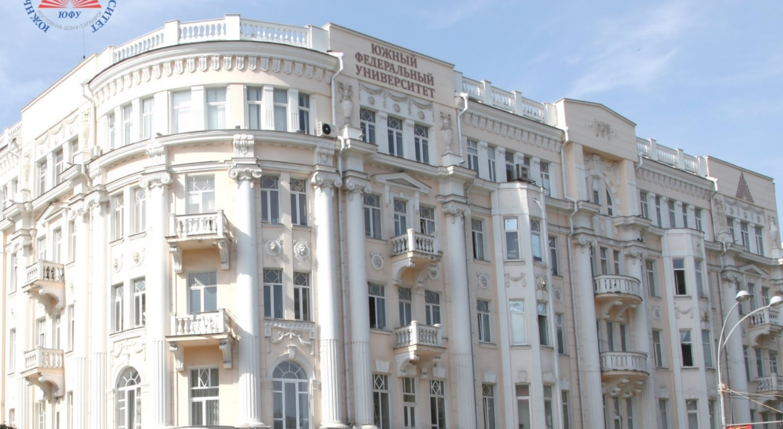
Варианты развития событий
Дистанционно
в онлайн режиме
Практически в стандартном режиме с минимальными ограничениями
Вариант частичного ограничения

Slide 4
Возможности реализации практики
Практически не ограниченные:
Педагогическое направление
Ограниченные:
Прикладная геология
Геология
Частично ограниченные:
Гидрометеорология
Геоэкология
География

Slide 5
Способы реализации практик в онлайн режиме
Составление практических заданий и проверка их выполнения в режиме Онлайн
Написание научных статей на основе обзора литературных источников в соответствии с потребностями вуза
Проведение онлайн занятий со школьниками
Аутсорсинг – передача профильными организациями части видов работ или функций производственной деятельности
Участие в выполнении НИР
Разработка сценариев для тестирования студентов
Анализ и обобщение опыта других вузов, мониторинг соцсетей и профессиональных сообществ

Slide 6
При частичном ограничении
Прохождение практики в профильных организациях, расположенных в черте города (и области)
Выполнение НИР на базе Центров коллективного пользования ЮФУ
Организация практики с посещением различных объектов в черте города (и области)
Направление студентов на образовательные практико-ориентированные курсы, стартапы (через Точку кипения ЮФУ)
Организация проектной деятельности по группам в рамках решения конкретных производственных задач (Кейсов)

Slide 7
Распределение студентов по учебным практикам
Всего в учебных практиках
375
Ростовская область
214
Лиманчик
45
Белая речка
116

Slide 8
База практики «Белая речка»
06.07.20 – 02.08.20 (10 дн.) геологи 1 курс 2 гр. (27 студ. + 3 преп) А.В. Наставкин
20.07.20 - 16.08.2020 (20 дн.) геологи 2 курс 2 гр. (23 студ. + 3 преп.) А.В. Наставкин
3. 27.07.2020 – 23.08.2020 (15 дн.) географы 2 курс 3 гр. (27 студ. + 3 преп.) А.В.Михайленко
4. 27.07.2020 – 23.08.2020 (25 дн.) геологи 2 курс 1 гр. (30 студ. + 2 преп.) А.Н.Леднев
5. 16.08.2020 – 26.08.2020 почвоведы (≈20 человек) + физики (7 человек) Е.А.Бураева

Slide 9
Потенциальная заполняемость БПиТ «Белая речка»
Максимальное потенциальное единовременное пребывание
116 студ.
20.07 – 31.08.20
89 студ.
27.07.- 23.08.20
64 студ.
06.07 – 02.08.20
52

Slide 10
БПиСОТ «Лиманчик»
22.06.2020 – 05.07.2020 гидрометеорологи
2 курс
(20 студ. + 2 преп.)
20.07.2020 – 31.07.2020 экологи 2 курс
(25 студ. + 2 преп.)

Slide 11
Бакалавриат и специалитет
Курс | Шифр, направление | Вид практики | Место проведения (для учебных) | Сроки проведения | Недели | Кол-во студентов | Новые сроки проведения
1 | 21.05.02 Прикл.геол. | Учебная практика по основам геодезии и топографии | Рост.обл. | 22.06.20 - 05.07.20 | 2 | 27 | 03.08.20-16.08.20
1 | 21.05.02 | Учебная практика по общей геологии | Рост.обл., п.Никель | 06.07.20 - 02.08.20 | 4 | 27 | Без изменений
2 | 21.05.02 | Учебная практика по структурной геологии | п. Никель | 20.07.20 - 31.08.20 | 6 | 25 | Без изменений
2 | 21.05.02 | Учебная практика по технике разведки МПИ (буровая) | г. Новочеркасск | 08.06.20 - 21.06.20 | 2 | 25 | 06.07.20-19.07.20
1 | 05.03.01 Геология | 1-я учебная практика | Рост.обл. | 29.06.20 - 26.07.20 | 4 | 31 | 13.07.20-26.07.20 онлайн
2 | 05.03.01 | 2-я учебная практика | п. Никель | 27.07.20 - 23.08.20 | 4 | 31 | Без изменений
1 | 05.03.02 География | Учебная практика | Рост. обл | 22.06.20-19.07.20 | 4 | 29 | 20.07.20-16.08.20
2 | 05.03.02 | Учебная практика | п. Никель | 22.06.20 - 02.08.20 | 6 | 33 | 22.06-05.07.20 дист., 27.07.20-23.08.20
1 | 05.03.04 Гидромет | Учебная практика - комплексная | Рост. обл., п. Никель | 27.06.20-23.07.20 | 4 | 29 | 27.07.20 – 23.08.20
2 | 05.03.04 | Учебная практика - океанологическая | БПиСОТ Лиманчик | 22.06.20-05.07.20 | 2 | 25 | 15.07.20 -30.07.20
1 | 05.03.06 Экология | Учебная практика | Рост.обл. | 06.07.20 - 02.08.20 | 4 | 29 | 20.07.20-16.08.2020*
2 | 05.03.06 | Учебная практика | БПиСОТ Лиманчик | 29.06.20 - 26.07.20 | 4 | 25 | 20.07.20-16.08.2020
1 | 44.03.01 Соц.эконом | Учебная ознакомительная практика ч.2 | Рост.обл. | 28.06.20-02.08.20 | 6 | 49 | Без изменений Онлайн

Slide 12
Магистратура
Курс | Шифр, направление | Вид практики | Сроки проведения | Недели | Кол-во студентов | Новые сроки
1 | 05.04.06. Экологический мониторинг и охрана природы | Производственная практика | 25.05.20-16.08.20 | 12 | 22
1 | 05.04.06. Инженерно-экологические… | Производственная практика | 5.05.20 - 12.07.20 | 10 | 25 | 22.06.20 – 30.08.20
ОЗО
Курс | Шифр, направление | Вид практики | Сроки проведения | Недели | Кол-во студентов | Новые сроки
3 | 44.03.01 | Производственная практика (летняя педагогическая) | 08.06.20-21.06.20 | 2 | 23

Slide 13
Потенциальные проблемы при благоприятном развитии ситуации
Организация и проведение медицинского освидетельствования (в условиях ограничения скопления людей)
Вакцинация студентов от энцефалита (дважды с месячным интервалом)
Проведение инструктажа по ТБ
Получение справок из Первого отдела
Вынужденный двухнедельный карантин по месту прибытия (по возвращении)
Оформление документов по выездной практике (с юридической точки зрения) в случае невозможности осуществить выезд.
Обеспечение фактическим материалом для составления курсовых работ и ВКР
В долгосрочной перспективе – проблемы с трудоустройством.

Slide 14
Благодарю за внимание!

